Slide 1
Cause di giustificazione
Legittima difesa (art. 52 c.p.)
e consenso dell’avente diritto (art. 50 c.p.)

Slide 2
legittima difesa
art. 52 comma 1 c.p.
“Non è punibile chi ha commesso il fatto, per esservi stato costretto dalla necessità di difendere un diritto proprio od altrui contro il pericolo attuale di una offesa ingiusta, sempre che la difesa sia proporzionata all’offesa”

Slide 3
requisiti
pericolo attuale di un’offesa ingiusta
necessità della difesa
proporzione tra offesa e difesa

Slide 4
stato di necessità
art. 54 c.p.
“… necessità di salvare sé od altri dal pericolo attuale di un danno grave alla persona, pericolo da lui non volontariamente causato, né altrimenti evitabile, sempre che il fatto sia proporzionato al pericolo”

Slide 5
segue…
offesa di un terzo innocente
indennità rimessa
all’equo apprezzamento del giudice (art. 2045 c.c.)

Slide 6
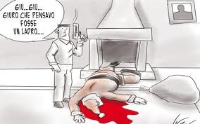
Legge 59/2006
pericolo di offesa nei luoghi di privata dimora (art. 614 c.p.)

Slide 7
rapporto di proporzione
Art. 52 comma 2 c.p.
se si usa un’arma per difendere
- i beni propri o altrui,
quando non vi è desistenza e vi è pericolo di aggressione

Slide 8
consenso dell’avente diritto
art. 50 c.p.
“Non è punibile chi lede o pone in pericolo un diritto, col consenso della persona che può validamente disporne”

Slide 9
segue…
Diritti disponibili
Diritti indisponibili

Slide 10
art. 5 c.c.
“Gli atti di disposizione del proprio corpo sono vietati quando cagionino una diminuzione permanente della integrità fisica, o quando siano altrimenti contrari alla legge, all’ordine pubblico o al buon costume”
integrità fisica

Slide 11
diritto alla vita
art. 579 comma 1 c.p.
“Chiunque cagiona la morte di un uomo, col consenso di lui, è punito con la reclusione da sei a quindici anni”

Slide 12
problematiche di fine vita
art. 32 comma 2 Cost.
“Nessuno può essere obbligato a un determinato trattamento sanitario se non per disposizione di legge.
La legge non può in nessun caso violare i limiti imposti dal rispetto della persona umana”

Slide 13
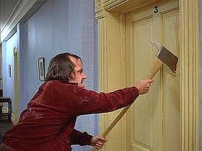
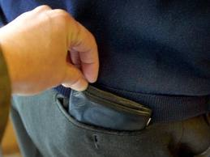
consenso e tipicità
violazione di domicilio
(art. 614 c.p.)
furto (art. 624 c.p.)

